Slide 1

Факультет компьютерных наук
Образовательная программа 09.03.04 Программная инженерия
Курсовая Работа
Web Приложение для создания генеалогического древа
Выполнил: студент группы БПИ173
Переплетчиков Антон Игоревич
Научный руководитель: доцент
Самоненко Илья Юрьевич
Москва, 2020

Slide 2


Факультет компьютерных наук
Образовательная программа 09.03.04 Программная инженерия
2
Предметная область
Генеалогическое древо – один из наиболее распространенных и удобных способов визуального отображения родственных связей. Внешне оно представляет связный граф, в узлах которого находятся люди, их связывающие, отображают родственные связи между ними.
Что необходимо сделать в рамках курсовой работы
Необходимо разработать программный продукт, позволяющий пользователям создать генеалогическое древо собственной семьи. Генеалогическая база данных должна находиться в облаке для того, чтобы пользователи имели к ней доступ с любого устройства.

Slide 3
Факультет компьютерных наук
Образовательная программа 09.03.04 Программная инженерия
3
Основные понятия, определения, термины
Генеалогическое древо - схематичное представление родственных связей в виде связного графа
семья малая (моногамная, одного поколения), состоит из пары родителей, воспитывающих общих детей или детей супруга;
семья нескольких поколений (семейная ветвь), дополнена другими родственниками, что живут в семье (т. е. бабушки и дедушки, внуки);
семья большая, состоит из от общего числа ее членов, связанных близким родством или шире - дальним родством;

Slide 4
Факультет компьютерных наук
Образовательная программа 09.03.04 Программная инженерия
4
Актуальность работы
Генеалогия – очень древняя наука, но цифровизация добирается и до нее. Наличие современного удобного онлайн-инструмента для управления генеалогической базой данных должно облегчить процесс изучения семейной истории (или просто подтолкнуть людей к этому).

Slide 5
Факультет компьютерных наук
Образовательная программа 09.03.04 Программная инженерия
5
Анализ существующих решений
На момент разработки на русскоязычном и зарубежном рынках существует несколько компьютерных программ и веб-сайтов для создания и управления генеалогическими базами данных (Gramps, FamilySpace, GenoPro, Geni.com, Родственники и т.д.). Все они имеют различные недостатки.
Существующее решение
Устаревшее
Родственники, Geni.com, FamilyTreeBuilder
Дорогое
Древо жизни, GenoPro, MyHeritage
Нелокализованное
MyHeritage, Ancestry
Оффлайн
Gramps

Slide 6
Факультет компьютерных наук
Образовательная программа 09.03.04 Программная инженерия
6
Цели и задачи работы
Цель: разработать онлайн-инструмент, при помощи которого можно создать свое персональное генеалогическое древо, сохранить его в облачной базе данных, просматривать и редактировать на интернет-странице.
Задачи:
Разработать клиент-серверное web приложение, предоставляющее заявленный функционал
Реализовать механизмы регистрации и авторизации пользователей на сайте
Разработать структуру генеалогической базы данных
Разработать алгоритм корректного отображения этих данных на HTML-странице в виде дерева
Предоставить полный набор инструментов для работы с деревом и каждым отдельным человеком в этом дереве (Create – Read – Update – Delete)

Slide 7
Факультет компьютерных наук
Образовательная программа 09.03.04 Программная инженерия
7
Функциональные требования
Программа должна обеспечивать возможность выполнения следующих функций:
1) регистрация новых пользователей, проверка корректности введенных данных;
2) авторизация пользователей, проверка соответствия данных, введенных при авторизации, с данными одного из зарегистрированных пользователей;
3) визуализация генеалогического древа на странице;
4) создание нового родственника, ввод информации о нем;
5) представление информации о каждом родственнике на отдельной странице;
6) указание родственных связей;
7) редактирование информации об уже имеющемся родственнике;
8) удаление родственника из дерева, проверка допустимости удаления (отсутствие разорванных родственных связей);
9) сохранение информации в облачной базе данных Firebase.

Slide 8
Факультет компьютерных наук
Образовательная программа 09.03.04 Программная инженерия
8
Архитектура приложения
Общие принципы и особенности реализации
Описание реализации
Для реализации была использована архитектура single-page-react-application, т.е. реализуемое приложение обеспечивает исключительно фронтенд (клиентскую) часть. Взаимодействие сервером происходит посредством обращения к API Firebase, предоставляющей облачную СУБД класса NoSQL, в которой хранится личная информация пользователей, их родственники и родственные связи между ними.
ОБОСНОВАНИЕ ВЫБРАННОЙ Архитектуры
Поскольку основной функционал программы относится к визуальной части, фронтенд-часть является более важной и трудоемкой при реализации. Используемая база данных имеет простую структуру (для каждого пользователя хранится всего 2 коллекции), все необходимые для работы с подобной БД инструменты полностью обеспечиваются функциональностью Firebase.

Slide 9
Факультет компьютерных наук
Образовательная программа 09.03.04 Программная инженерия
9
Архитектура приложения
Структура БД
Для каждого пользователя в коллекции ‘users’ определены 2 суб-коллекции: ‘people’ и ‘families’.
В коллекции ‘people’ содержатся документы для каждого родственника. Поля документов содержат информацию о ФИО, дате рождения, дате смерти, биографии человека и т.д. Непосредственно информации о его родственных связах не содержится в документе для каждого родственника!
Эта информация содержится в коллекции ‘families’. Каждый элемент коллекции представляет собой т.н. «малую семью»: супруги и их дети. Также каждая семья в коллекции ‘families’ знает, какие семьи являются родительскими для каждого из супругов – id этих семей также являются полями документа. Таким образом все семьи оказываются связанными в единую сеть.
PEOPLE
FAMILIES
Информация о людях
Информация о связях

Slide 10
Факультет компьютерных наук
Образовательная программа 09.03.04 Программная инженерия
10
Архитектура приложения
Обоснование выбора структуры БД
Существовало несколько альтернативных вариантов: матрица смежности для всех родственников, хранение родственников по поколениям, хранение информации о родственных связях (включая братьев и сестер) для каждого родственника отдельно.
Все они были отклонены из-за определенных факторов: матрица не учитывала то, что необходимо построить именно генеалогический граф (т.е. корректно соблюсти все хронологические последовательности), структура, основанная на поколениях, была неудобна для внесения в нее изменений, а хранение родственных связей в документе каждого родственника занимало слишком много ресурсов (память для хранения и неэффективность layout-алгоритма.

Slide 11
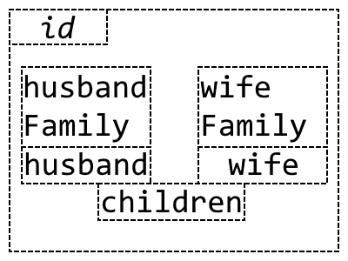
Факультет компьютерных наук
Образовательная программа 09.03.04 Программная инженерия
11
Архитектура приложения
Способ организации в памяти минимальной семейной ячейки - «малой семьи»

Slide 12
Факультет компьютерных наук
Образовательная программа 09.03.04 Программная инженерия
12
Алгоритм рендеринга дерева на странице
Дерево рендерится в несколько этапов:
1. Рендеринг отдельной ветви. Рекурсивным образом происходит рендеринг одной «семейной ветви», т.е. всех «малых семей», связанных друг за другом близким родством (от родителей к детям). При этом, если происходит слияние ветвей (т.е. указана родительская семья и для жены, и для мужа), текущая семья помещается в мужскую ветвь (это является генеалогическим стандартом), а женская ветвь помещается в очередь на рендеринг, при этом фиксируется высота (глубина), на которой эта ветвь должна «подключаться» к основной.
2. Рендеринг всех ветвей. Первый шаг повторятся для каждой ветви из очереди, пока она не опустеет.
3. «Склеивание» всех ветвей. Алгоритм «склеивания» ветвей определяет, на какую максимальную глубину «ушла» каждая из ветвей, определяет самую глубокую, а, следовательно, самую высокую и выравнивает все ветви по высоте (определяя свойство вертикального отступа для каждого блока в зависимости от максимальной глубины и глубины текущей ветви), для того, чтобы все ветви правильно соединились вместе.
4. Рендеринг связей. Алгоритм проходит по всем семьям и рендерит ломанные линии между теми блоками, которые отображают родственников (у каждого блока есть атрибут id родственника)

Slide 13
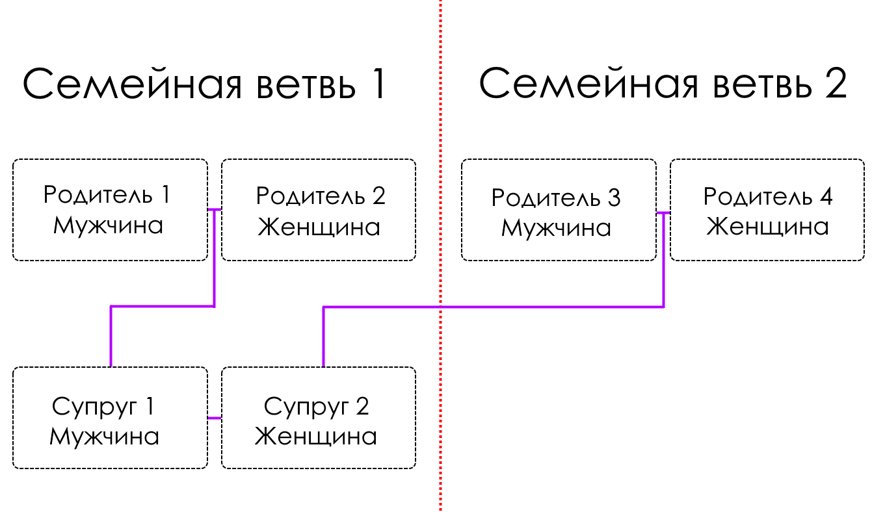
Факультет компьютерных наук
Образовательная программа 09.03.04 Программная инженерия
13
Алгоритм рендеринга дерева НА СТРАНИЦЕ
Пояснение к объединению независимых ветвей
Новая семейная пара

Slide 14
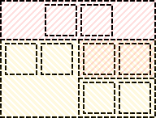
Факультет компьютерных наук
Образовательная программа 09.03.04 Программная инженерия
14
Алгоритм рендеринга дерева НА СТРАНИЦЕ
Пояснение к организации HTML-разметки
Родительский блок
Ребенок и его супруг, образовавшие свою под-семью, входящую в блок детей
Свободные дети,
Без семей
Блок детей
Их дети, входящие в блок под-семьи

Slide 15







Факультет компьютерных наук
Образовательная программа 09.03.04 Программная инженерия
15
Технологии и инструменты реализации

Slide 16
Факультет компьютерных наук
Образовательная программа 09.03.04 Программная инженерия
16
Npm-модули, использованные в проекте
ScrollBooster - https://www.npmjs.com/package/scrollbooster
React-LineTo - https://www.npmjs.com/package/react-lineto
Bootstrap - https://www.npmjs.com/package/bootstrap

Slide 17
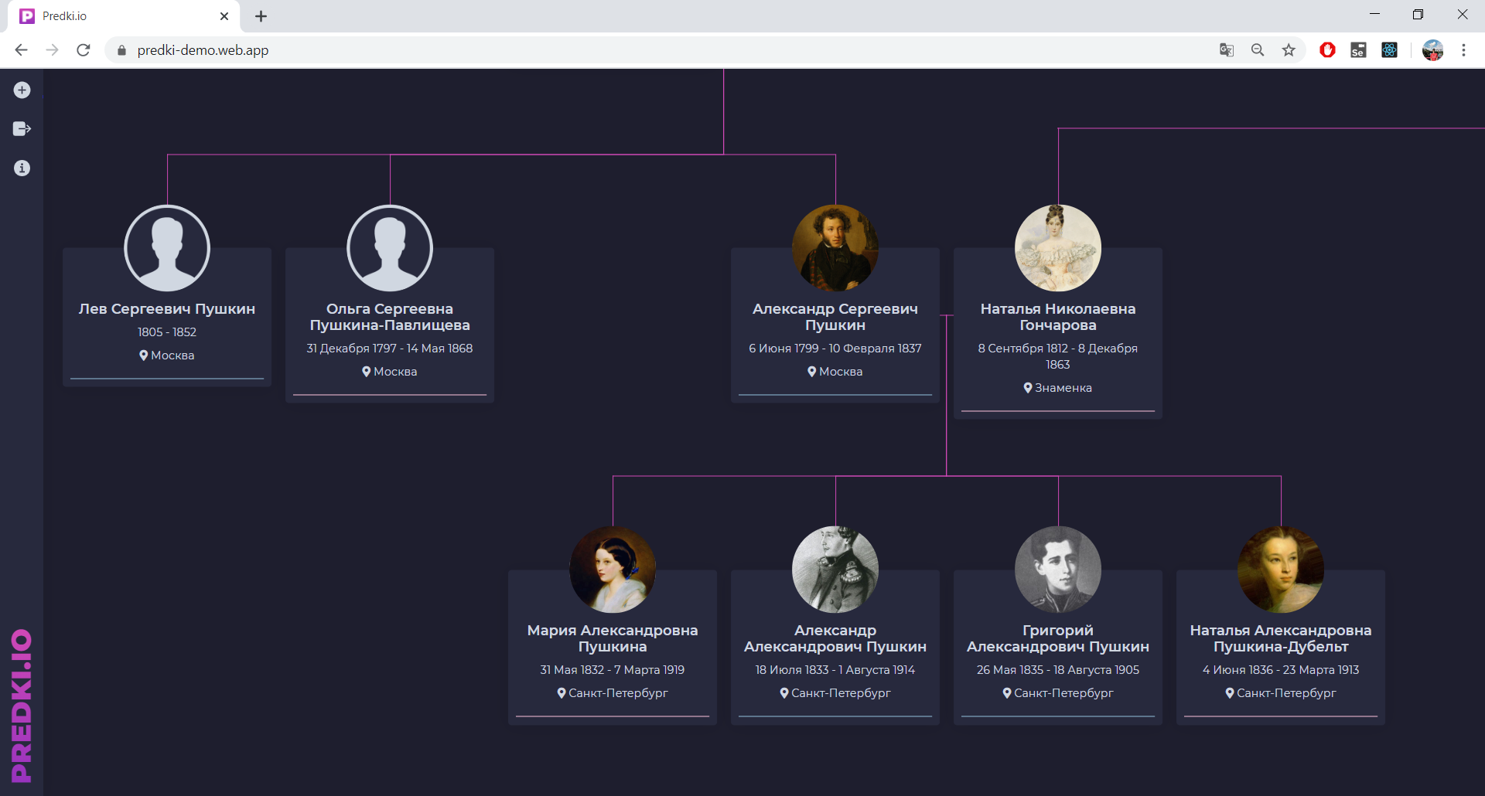
Факультет компьютерных наук
Образовательная программа 09.03.04 Программная инженерия
17
Демонстрация работы

Slide 18
Факультет компьютерных наук
Образовательная программа 09.03.04 Программная инженерия
18
Пути дальнейшей работы
Сделать совместный доступ для редактирования одного дерева по ссылке (может быть востребовано дальними родственниками – одни будут заполнять дерево со своего конца, другие – со своего)
Сделать поиск информации по открытым базам данных, выводить в подсказках для создания нового родственника
Отображать путь семьи на интернет-картах (отображать в правильном хронологическом порядке перемещения родственников)
Поиск и фильтрация уже имеющихся в базе данных родственников

Slide 19
Факультет компьютерных наук
Образовательная программа 09.03.04 Программная инженерия
19
Список используемой литературы
ГОСТ 19.101-77 Виды программ и программных документов. //Единая система программной документации. – М.: ИПК Издательство стандартов, 2001.
ГОСТ 19.301-79 Программа и методика испытаний. //Единая система программной документации. – М.: ИПК Издательство стандартов, 2001.
ГОСТ 19.401-78 Текст программы. //Единая система программной документации. – М.: ИПК Издательство стандартов, 2001.
ГОСТ 19.505-79 Руководство оператора. //Единая система программной документации. – М.: ИПК Издательство стандартов, 2001.
ГОСТ 19.404-79 Пояснительная записка. //Единая система программной документации. – М.: ИПК Издательство стандартов, 2001.
ГОСТ 19.106-78 Требования к программным документам, выполненным печатным способом. //Единая система программной документации. – М.: ИПК Издательство стандартов, 2001.
ГОСТ 19.201-78 Техническое задание. Требования к содержанию и оформлению. //Единая система программной документации. – М.: ИПК Издательство стандартов, 2001.
React – JavaScript-библиотека для создания пользовательских интерфейсов [Электронный ресурс] // URL: https://ru.reactjs.org/ (Дата обращения: 11.04.2020, режим доступа: свободный).
Documentation | Firebase [Электронный ресурс] // URL: https://firebase.google.com/docs (Дата обращения: 11.04.2020, режим доступа: свободный).

Slide 20
СПАСИБО ЗА ВНИМАНИЕ!
Демо-версия проекта доступна на predki-demo.web.app
Переплетчиков Антон Игоревич
books.antony@gmail.com
aiperepletchikov@edu.hse.ru
github.com/Yotchikov
Москва 2020

